Slide 1
第六章 地理信息Web服务
第一节 地理信息Web服务概述
第二节 SOA与WebService
第三节 OGC网络服务
Notes:
https://doc.arcgis.com/zh-cn/arcgis-online/reference/ogc.htm
https://www.ogc.org/standards/community
https://www.osgeo.cn/doc_ogcstd/ogc_standard/ch01_chapter0/chapter.html
功能服务示例：
http://www.webxml.com.cn/zh_cn/web_services.aspx
http://www.webxml.com.cn/WebServices/WeatherWebService.asmx

Slide 2
第一节 地理信息Web服务概述
1.简介
随着通用Web服务技术的深入发展并被引入到地理信息领域，地理信息系统顺应趋势地由网络地理信息系统逐渐发展为以地理信息服务为主的形式。
地理信息相关的理论方法、技术和应用系统建设已经从地理信息系统阶段向地理信息服务阶段过渡，要求GIS从传统的数据紧耦合、集中、封闭系统向松耦合、分布式、开放系统的方向发展，逐渐发展为开放网络环境下的易于集成、交互和共享的地理信息服务。

Slide 3
第一节 地理信息Web服务概述
2.地理信息Web服务定义
地理信息Web服务：是Web Service技术在GIS领域中的应用，是指使用数据和相关功能以完成基本地学处理任务的Internet应用程序。
地理信息Web服务：主要是指处理地理空间信息的服务，包括数据服务和处理服务。

Slide 4
第二节 SOA与WebService
1.SOA（Service-Oriented Architecture）
（1）SOA的概念
面向服务架构的概念是由Gartner公司在1996年首次提出的，其主要目的就是让每个IT系统都有自己的自主力和灵活的发展空间，同时又能够随需共享。
综合而言，SOA是一种以服务为基本组件的架构模型，它通过规范化的接口契约将系统中不同功能的单元(服务)联系起来。
Notes:
Paas、Saas、Iaas

Slide 5
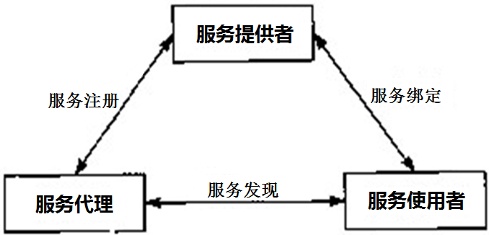
（2）SOA的体系结构
服务提供者：发布自己的服务，并对接收到的服务请求进行响应；
服务代理：又叫服务注册中心，相当于一个服务信息的数据库，对服务进行分类并提供搜索服务；
服务使用者：也叫服务消费者，利用服务代理查找所需的服务，进而根据需求使用服务；
SOA的体系结构图
Notes:
在SOA的体系结构中主要包含三种角色，即服务提供者、服务代理和服务使用者，SOA的体系结构如图所示。

Slide 6
（3）SOA的特征
可重用
明确定义的接口
松耦合
无状态的服务设计
基于开放标准
Notes:
基于以上图示，SOA具有以下五个特征：
1、可重用
一个服务创建后能用于多个应用和业务流程。
2、松耦合
服务请求者到服务提供者的绑定与服务之间应该是松耦合的。因此，服务请求者不需要知道服务提供者实现的技术细节，例如程序语言、底层平台等等。
3、明确定义的接口
服务交互必须是明确定义的。Web服务描述语言（Web Services Description Language，WSDL）是用于描述服务请求者所要求的绑定到服务提供者的细节。WSDL不包括服务实现的任何技术细节。服务请求者不知道也不关心服务究竟是由哪种程序设计语言编写的。
4、无状态的服务设计
服务应该是独立的、自包含的请求，在实现时它不需要获取从一个请求到另一个请求的信息或状态。服务不应该依赖于其他服务的上下文和状态。当产生依赖时，它们可以定义成通用业务流程、函数和数据模型。
5、基于开放标准
当前SOA的实现形式是Web服务，基于的是公开的W3C及其他公认标准。采用第一代Web服务定义的SOAP、WSDL和UDDI以及第二代Web服务定义的WSDL来实现SOA。
SOA侧重的是系统的整体架构，而不是具体的实现。例如，SOA规定了服务之间应该能够相互理解，但并没有确切地定义服务具体如何交互。SOA并不依赖于具体的实现技术，它可以通过网络服务、网格计算、多代理技术等来实现。目前来说，网络服务是实现SOA的最简单也是使用范围最广的一种途径。
从某种意义上说，SOA更多是一些指导原则，并不依赖具体的实现技术。尽管SOA可以使用其他技术实现(如CORBA、DCOM、RMI、RPC可以提供同步通信，而MOM则可实现异步通信)，SOA概念的提出和Web服务技术的发展紧密相关，二者通常结合使用。SOA规范系统的体系结构，Web服务技术则提供一种定义服务，提供通信的机制。而且Web服务可以集成基于不同应用、不同软件或分布在不同的硬件平台上、由各种不同的系统提供的服务，大大降低成功实施SOA的复杂程度。

Slide 7
2.Web Service
（1）Web Service 简述
Web Service（网络服务）是分布式计算领域中的新兴技术，它是面向服务架构（Service-Oriented Architecture，SOA）的一种实现形式，可以将分布运行在网络上的应用或处理功能进行集成，使在地理上分布于不同区域的计算机和设备能够协同工作，共同完成特定的业务流程。
WebService是一种跨编程语言和跨操作系统平台的远程调用技术。

Slide 8
Web服务像组件一样，也表示一个封装了一定功能的黑盒子，用户可以重用它而不用关心它是如何实现的；它使用标准的XML消息接发系统消息，并且不受任何操作系统和编程语言的约束；
Web服务提供了定义良好的接口，这些接口描述了它所提供的服务，用户可以通过这些接口来调用Web服务提供的功能。从表面上看，Web服务向外界暴露出一个能够通过Web进行调用的API，你能够用编程的方法通过Web来任意调用这个API，即使用这个应用程序。
Notes:
功能服务示例：
http://www.webxml.com.cn/zh_cn/web_services.aspx
http://www.webxml.com.cn/WebServices/WeatherWebService.asmx

Slide 9
Web服务一经发布，其他应用程序（Web服务）即可发现、调用该服务，即使这些服务位于完全不同的平台上。开发者可以通过把远程服务、本地服务和用户代码结合在一起来创建应用程序。

Slide 10
（2）WebService使用的具体技术
Web Service在SOA的基础上，整合了可扩展标记语言(Extensible Markup Language，XML)、简单对象访问协议(Simple Object Access Protocol，SOAP)、网络服务描述语言(Web Service Description Language，WSDL)及通用描述发现和集成(Universal Description，Discovery and Integration，UDDI)等技术，形成了一整套切实可行的技术方案。

Slide 11
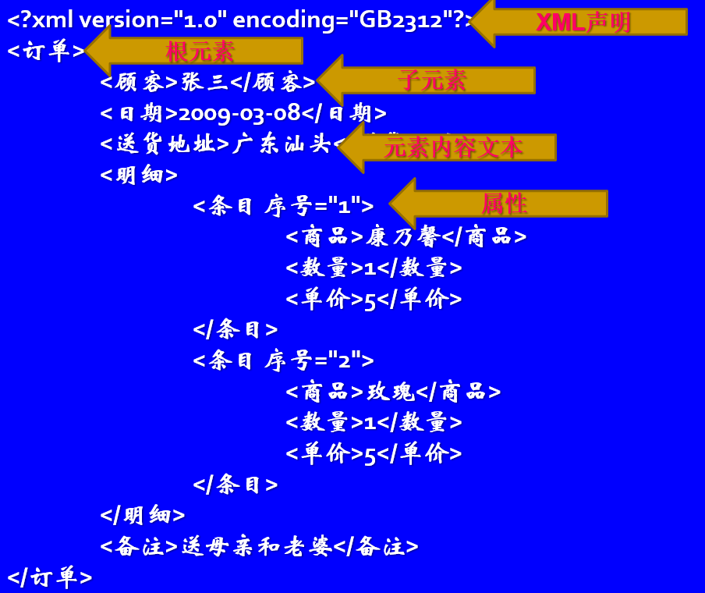
1> XML：表达格式
为WebService中的数据表达提供基本格式，其传输和描述都是以XML为基础的。

Slide 12
2> SOAP：用于数据传输
是一个严格定义的信息交换协议。用于在Web Service中把远程调用和返回封装成机器可读的格式化数据。事实上SOAP数据使用XML数据格式，定义了一整套复杂的标签，以描述调用的远程过程、参数、返回值和出错信息等等。
SOAP示例：
http://www.webxml.com.cn/WebServices/WeatherWebService.asmx?op=getWeatherbyCityName
Notes:
SOAP在Web服务的技术层次中起到的作用是，作为对应用共享的消息进行包装的标准协议。SOAP规范定义了简单的基于XML包装传递信息和将与平台相关的应用数据类型转化成XML表示的一些规则。
SOAP的设计非常适合处理多种应用消息传递和集成模式。
这一点是SOAP使用非常普遍的最主要的原因。
SOAP规范主要定义了以下3个部分。
（1）SOAP信封规范:SOAP XML 信封(SOAP XML Envelope)对在计算机间传递的数据如何封装定义了具体的规则。这包括应用特定的数据，如要调用的方法名、方法参数或返回值；还包括谁将处理封装内容，失败时如何编码错误消息等信息。
（2）数据编码规则：为了交换数据，计算机必须在编码特定数据类型的规则上达成一致。SOAP必须有一套自己的编码数据类型的约定。大部分约定都基于W3C XML Schema规范。
（3）RPC协定：SOAP能用于单向或双向等各种消息的接发系统。SOAP为双向消息接发定义了一个简单的协定来进行远程过程调用和响应，这使得客户端应用可以指定远程方法名，获取任意多个参数并接收来自服务器的响应。
XSD：XML Schema Definition 缩写
它用于可替代文档类型定义（外语缩写：DTD）；一份XML schema文件描述了可扩展标记语言文档的结构。
xmlns) ：XML的命名空间。
xmlns:xsi 定义了一个命名空间前缀 xsi 对应的唯一字符串 http://www.w3.org/2001/XMLSchema-instance。

Slide 13
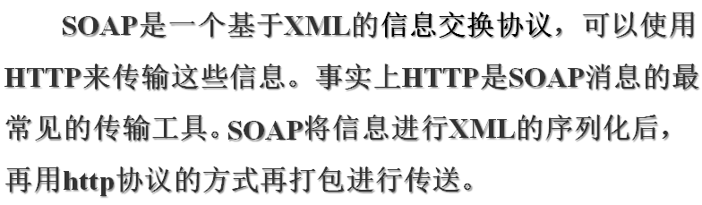
SOAP与HTTP：
Notes:
http://www.webxml.com.cn/WebServices/WeatherWebService.asmx

Slide 14
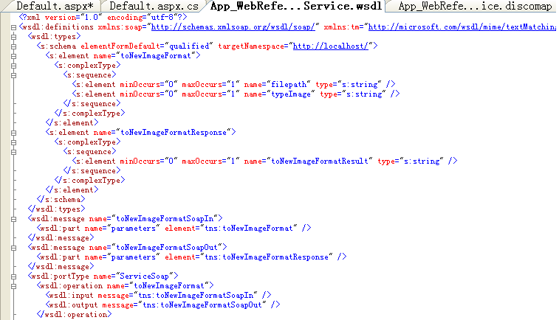
3> WSDL：用于描述服务
提供了一种用XML语言描述网络服务的方法。WSDL描述网络服务所提供的操作、所需要的参数类型、服务执行结果的类型以及服务的访问地址等信息。

Slide 15
4> UDDI ：用于获取可用的服务
为网络服务的注册中心提供一套标准，规范了注册、管理、查询服务的接口。
一个典型的Web服务流程：客户应用程序通过基于HTTP之上的SOAP协议向位于特定URL的服务发出请求；该服务收到请求、进行处理、发回应答。

Slide 16
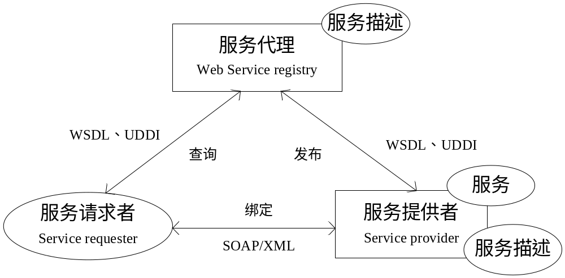
（3）Web Service体系结构
Web Service的体系结构本质上就是面向服务的体系结构，Web Service在SOA的基础上对功能实现、消息封装和数据传输等都给出了具体可行的方案。
Notes:
Web Service体系结构主要有三种角色：服务请求者、服务提供者以及服务注册中心，这些角色之间主要使用发布、查找和绑定三种操作。
在网络服务中，也有服务提供者、服务请求者和服务代理三个角色。其中服务提供者负责创建网络服务，然后以WSDL的格式对服务进行描述并注册到UDDI注册中心上，供服务请求者使用。服务请求者通过搜索UDDI注册中心，找到所需的网络服务并获取网络服务的描述信息，然后根据描述信息与服务提供者建立联系，通过SOAP消息进行交互。服务代理负责搭建UDDI注册中心供服务提供者发布服务信息，并对已发布服务的注册信息进行管理，同时为服务请求者提供查询服务。

Slide 17
三、OGC网络服务
OGC与OpenGIS
OGC（The Open Geospatial Consortium，开放地理空间联盟 ）；
OpenGIS(Open Geodata lnteroperation Specification开放的地理数据互操作规范) ；
OGC是一个国际自愿共识标准组织。为了促进地理信息的互操作性，OGC组织于1994年成立，OGC的核心任务之一是制定OpenGIS规范。
Notes:
https://www.ogc.org/
https://doc.arcgis.com/zh-cn/arcgis-online/reference/ogc.htm

Slide 18
1. OpenGIS的目标
OGC 的使命是开发、批准和维护各种标准，通过这些标准可以在 Web上使用并共享地图和相关地理数据。 使用 OGC 服务并启用编码，可以对地理数据和软件功能进行开放式访问，这使得能够将它们的 GIS 数据和服务集成到各种计算和移动设备上的任何应用程序中。 这些开放式服务和编码有助于提高地理空间信息的共享和互操作性。
OGC致力于提供地理信息行业软件和数据及服务的标准化工作。

Slide 19
（1）OpenGIS规范分类
OpenGIS规范包括抽象规范和实现规范；
抽象规范：抽象规范为大多数规范的制定提供了概念基础。按照抽象规范所制定的框架，可以开发相应的公共接口和协议标准，这使得各个平台下的不同系统间的互操作成为可能；
实现规范：实现规范是抽象规范在具体应用领域的扩展，其目的是制定实现工业标准和软件应用编程接口的技术平台规范；
Notes:
（1）抽象规范使用户能创建一种概念模型，并按照这个概念模型制定相应的实现规范。
（2）在OGC所制定的实现服务规范当中，最著名的是网络地图服务规范、网络要素服务规范和网络覆盖服务规范等。这些服务规范使得遵循OpenGIS规范的厂商或组织开发的应用软件能够针对Web上不同类型的空问信息进行动态查询、存取、转换和综合等处理。

Slide 20
（2）SFS-简单要素标准
OpenGIS® Simple Features Interface Standard(SFS)
SFS中包括两部分内容， 第一部分是描述简单要素的通用模型（Part1: Common architecture）、另一部分是描述前一部分模型在SQL中的实现（Part 2: SQL option）。
https://www.osgeo.cn/doc_ogcstd/ogc_standard/ch02_chapter1/chapter.html
Notes:
https://www.ogc.org/standards/community
https://www.osgeo.cn/doc_ogcstd/ogc_standard/ch01_chapter0/chapter.html

Slide 21
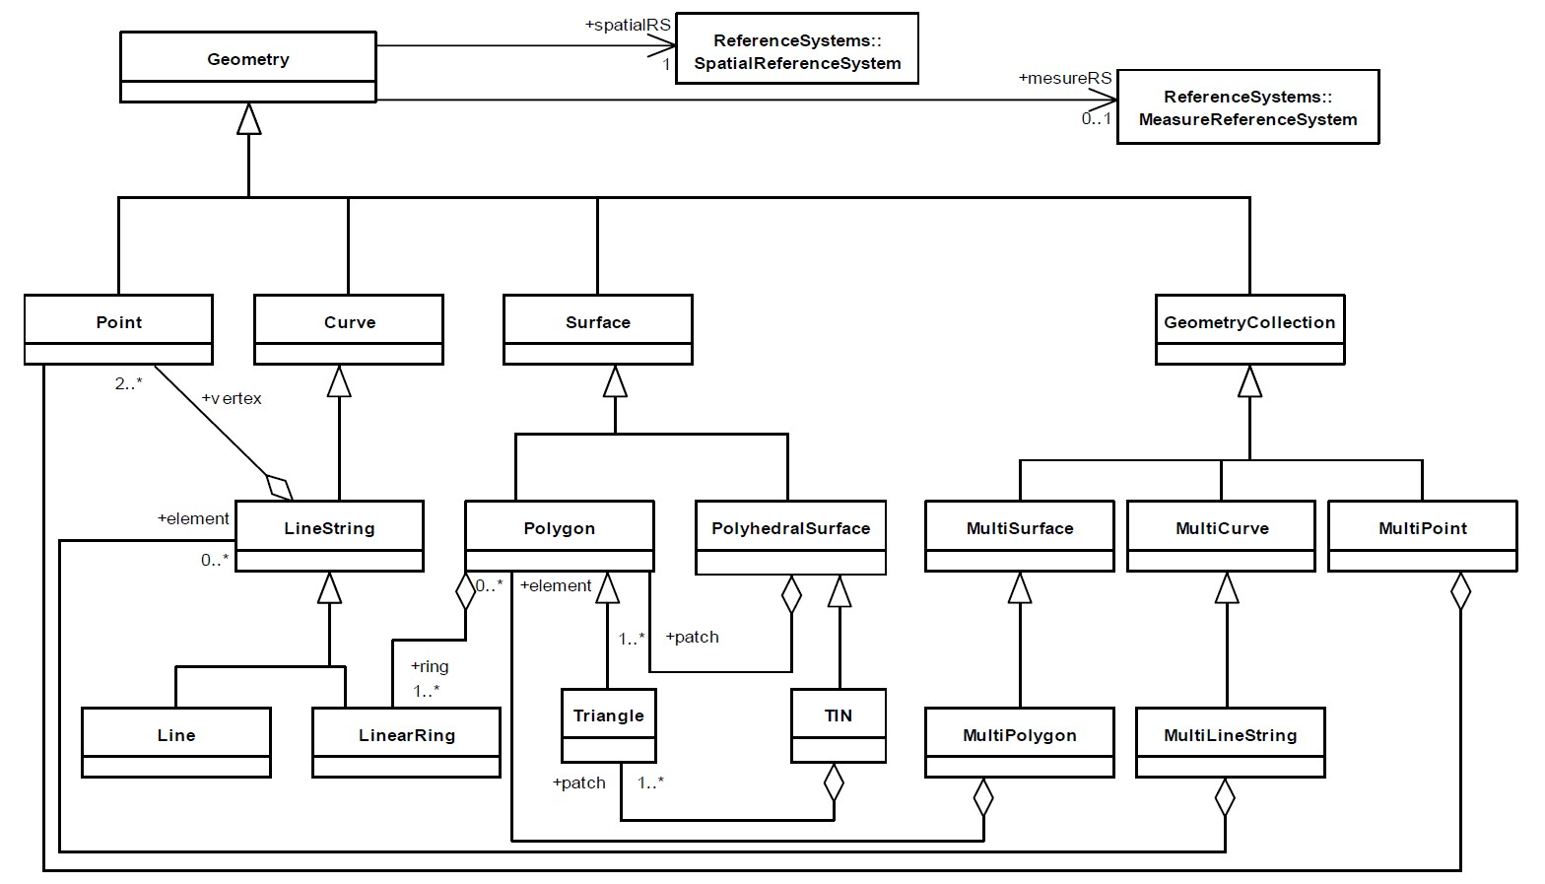
几何对象模型
Notes:
OpenGIS定义的几何对象模型是平台独立的,可以应用于分布式计算系统中。基类(Geometry)派生出点类、弧类、面类和集合类。Geometry具有空间参考系，描述了地理对象的范围、投影、坐标系。多个类对象可以构成线串类的对象，而多个Point、LineString、Surface对象可以分别构成复合点、复合线、复合面的对象，依此类推。

Slide 22
2. OGC-Web服务模型框架
（OWS, OGC Web Services）
由于地理信息数据的特殊性，通用Web服务的现有技术体系(包括XML、SOAP、WSDL、UDDI等)不足以直接支撑地理信息的发布、共享及互操作。因此，OGC和ISO的地理信息标准技术委员会(ISO/TC211)开展了对地理空间数据及地理信息服务的标准化工作，并建立了标准化的地理信息服务规范，即OGC-Web服务(OWS)。
Notes:
地理信息数据的特殊性(如数据的空间特性、海量性、多样性、异构性等)；
地理信息数据的特殊性(如数据的空间特性、海量性、多样性、异构性等)
对于Web服务在空间信息领域的应用，OGC表现了极大的关注，2001年，启动了OGC Web Services标准的开发进程。
该图来自于WH博士论文，文字解释可参见《WebGIS从基础到开发实践》一书P9

Slide 23
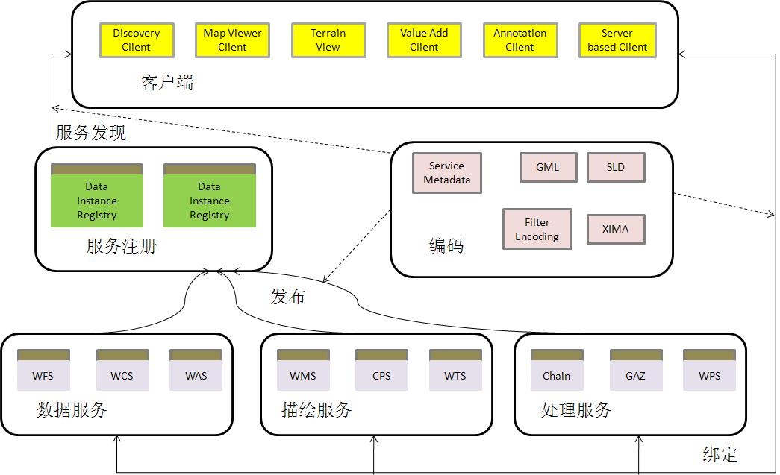
OGC-Web服务模型框架：
Notes:
对于Web服务在空间信息领域的应用，OGC表现了极大的关注，2001年，启动了OGC Web Services标准的开发进程。
该图来自于WH博士论文，文字解释可参见《WebGIS从基础到开发实践》一书P9
terrain地形，地势; 地面，地带; 岩层; 领域范围

Slide 24
在OGC Web服务框架中常用的服务有以下几类：
  注册服务（CSW）；
  数据服务（WFS、WCS）；
  描绘服务（WMS,WMTS）；
  处理服务（WPS）；
CSW: Catalogue Service for the Web，网络地理数据编录服务；
WPS: Web Processing Service，网络地理信息处理服务；
WFS: Web Feature Service， Web要素服务；
WCS：Web Coverage Service， Web覆盖服务；
WMS：Web Map Service， Web地图服务；
WMTS： Web Map Tile Service，Web地图瓦片服务
Notes:
Catalogue Service for the Web (CSW) ：网络地理数据编录服务

Slide 25
OWS包括一系列专门针对地理信息数据发布、共享、处理及检索的服务规范，这些标准化的地理信息服务弥补了通用Web服务技术体系在进行地理信息的处理、发布、共享及互操作时存在的不足;
OGC标准服务规范的制定与不断完善大大地促进了标准化地理信息Web服务的发展，得到了企业界包括ArcGIS、SuperMap等GIS平台的支持，并广泛应用于各行各业的GIS建设中。
Notes:
地理信息数据的特殊性(如数据的空间特性、海量性、多样性、异构性等)；
地理信息数据的特殊性(如数据的空间特性、海量性、多样性、异构性等)
对于Web服务在空间信息领域的应用，OGC表现了极大的关注，2001年，启动了OGC Web Services标准的开发进程。
该图来自于WH博士论文，文字解释可参见《WebGIS从基础到开发实践》一书P9

Slide 26
3.OWS中的常用服务
  （1）处理服务
  处理服务提供对地理空间数据进行操作的服务和增值服务。典型的处理服务的例子包括；
  坐标转换服务（Coordinate Tansformation Service）；
  地理编码服务（Geocode Service）；
  网络地理信息处理服务（Web Processiong Service）；

Slide 27
  （2）地理数据服务
  提供对空间数据的服务，主要有WFS和WCS，地理数据服务返回的结果通常是带有空间参照体系的数据。
Web要素服务（Web Feature Service，WFS）
  一种用于在Web上发布数据的标准协议，支持对地理要素的插入、更新、删除、检索等，用户可以通过WFS协议获取到需要的矢量地理信息数据；
  WFS的主要使用场景包括用于地图数据的基本增删改查、用于数据的导出及高级查询操作。
Notes:
一种用于在Web上发布数据的标准协议。支持对地理要素的插入、更新、删除、检索等，用户可以通过WFS协议获取到需要的矢量地理信息数据。WFS的主要使用场景包括用于地图数据的基本增删改查、用干数据的导出及高级查询操作。

Slide 28
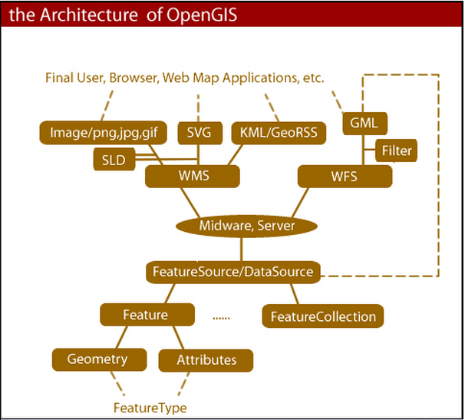
要素模型
(Feature)；
图层样式表
(SLD, Styled
Layer Descriptor) ；
OGC Filter；
Web地图服务；
Web要素服务；
Notes:
OpenGIS基本架构可以分为五部分:要素模型( Feature)、图层样式表(SLD, Styled Layer Descriptor)、 OGC Filter、 Web地图服务和Web要素服务等。
(1)OpenGIS定义了一组基于数据的服务，而数据的基础是要素（Feature）。所谓要素简单地说就是一个独立的对象，在地图中可能表现为一个多边形建筑物，在数据库中即一个独立的条目。要素具有两个必要的组成部分，几何信息和属性信息。【要素集合（FeatureCollection）也是一种要素。】
(2)通过GIS中间件可以从数据源中取出数据，供WMS服务器和WFS服务器使用。WMS服务器接收请求，根据请求内容的不同，可以返回不同格式的最终数据。
例如，WMS可以返回常用图片格式的地图片段供最终用户阅读（类似Google Maps），其中地图是根据一个样式文件（SLD，地图样式表(SLD)描述了要素到地图的映射，SLD是对WMS的扩展，它描述了地图的线划粗细，色彩等；
WMS也可以返回GeoRSS和KML用来和其它地图服务互通。
WFS将返回GML 格式的地理信息数据（在WFS请求中，OpenGIS定义了一个Filter标准，用于筛选要素：OGC Filter是用于筛选要素的Filter，可通过XML定义。几何信息可由Equals, Disjoint、Touches、Crosses、Within和Overlaps等空间位置判断来筛选。属性信息通过比较操作符、逻辑操作符和表达式等来筛选。可以通过OGC Filter构造查询条件，支持基于空间关系的查询、基于属性域的查询、基于空间关系和属性域的共同查询等，WFS获取到的结果包括矢量地理数据、数据范围、数据属性等内容，用户可以根据需要选择合适的参数进行访问和查询。

Slide 29
图层样式描述（SLD, Styled Layer Descriptor)：
描述了要素到地图的映射如常见的点、线、面的显示设置，根据某个属性域的值设置不同的显示效果。SLD是对WMS的扩展，支持SLD的WMS服务获取要素后使用由用户提供的样式信息绘制地图。

Slide 30
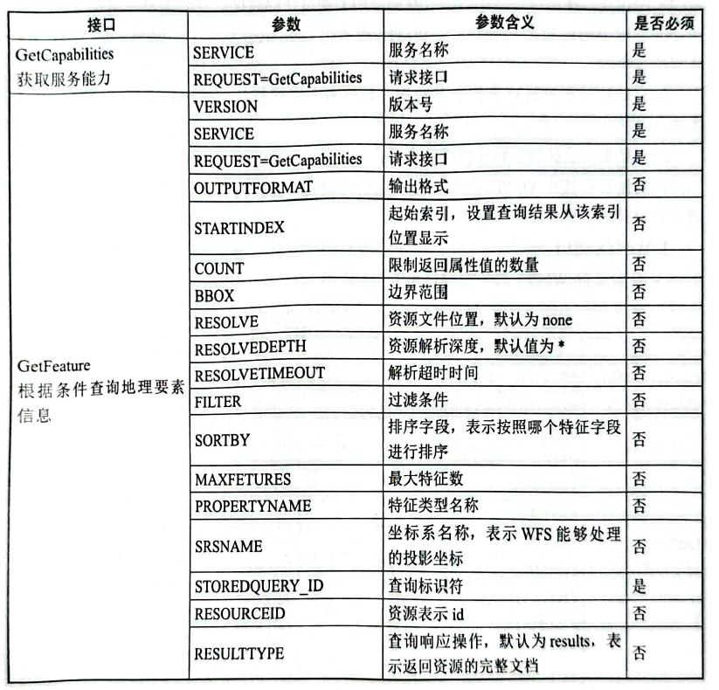
W
F
S
服
务
参
数
及
说
明

Slide 31
  （3）地图描绘服务
  提供对空间数据的描绘，主要有Web地图服务（WMS）。
Web地图服务（Web Map Service）
  WMS是一种用于在Web上发布地图数据的标准协议，被广泛应用于地图制作、数据共享、空间分析和其他相关领域；
  传递以图形方式表示的地图作为对客户查询的响应，地图是地理数据的可视化表现，而不是数据本身；
  通常情况下，渲染的图片格式有JPEG、PNG、SVG等；
  客户还可以向不同的WMS示例发出请求，将结果叠加以形成更丰富的地图层叠；
  WMS将地理数据添加样式后进行实时出图，是一个使用动态数据或用户定制地图的理想解决办法。
Notes:
WMS(Web Map Service,Web地图服务)是一种用于在Web上发布地图数据的标准协议，被广泛应用于地图制作、数据共享、空间分析和其他相关领域。WMS将地理数据添加样式后进行实时出图，是一个使用动态数据或用户定制地图的理想解决办法。WMS服务的主要使用场景包括用于地图渲染和实时出图功能。WMS具有以下特征。(1)是最常用的地图服务之一。(2)支持实时渲染和数据实时更新。(3)可以结合多种样式实现多样化渲染。(4)数据量大时会出现演染效率慢的情况，比较适用于小数据量的场景。

Slide 32
Web地图服务（续）
WMS具有以下特征：
  最常用的地图服务之一；
  支持实时渲染和数据实时更新；
  可以结合多种样式实现多样化渲染；
  数据量大时会出现演染效率慢的情况，比较适用于小数据量的场景；
Notes:
WMS(Web Map Service,Web地图服务)是一种用于在Web上发布地图数据的标准协议，被广泛应用于地图制作、数据共享、空间分析和其他相关领域。WMS将地理数据添加样式后进行实时出图，是一个使用动态数据或用户定制地图的理想解决办法。WMS服务的主要使用场景包括用于地图渲染和实时出图功能。WMS具有以下特征。(1)是最常用的地图服务之一。(2)支持实时渲染和数据实时更新。(3)可以结合多种样式实现多样化渲染。(4)数据量大时会出现演染效率慢的情况，比较适用于小数据量的场景。

Slide 33
接口 | 参数 | 参数含义 | 必需
GetCapabilities 获取服务能力 | VERSION | 版本号 | 否
 | SERVICE=WMS | 服务类型，固定值：WMS | 是
 | REQUEST= GetCapabilities | 请求接口 | 是
 | FORMAT | 返回类型，如果未定义，默认为xml格式 | 否
GetMap 获取地图 | VERSION | 版本号 | 是
 | REQUEST= GetMap | 请求接口 | 是
 | LAYERS | 图层名称 | 是
 | STYLES | 样式类型 | 是
 | BBOX | 边界框值 | 是
 | CRS | 投影坐标系 | 是
 | WIDTH | 图片宽度 | 是
 | HEIGHT | 图片高度 | 是
 | FORMAT | 图片格式 | 是
 | TRANSPARENT | 图片是否透明，默认为false，不透明 | 否
 | BGCOLOR | 图片背景 | 否
 | ELEVATION | 用于元数据包括高程维度时，如不同海拔高度的氧气浓度等 | 否
GetFeatureInfo | VERSION | 版本号 | 是
 | REQUEST= GetFeatureInfo | 请求接口 | 是
 | QUERY_LAYERS | 查询图层，表示检索的图层信息，多个图层以逗号隔开 | 是
WMS服务参数及说明
https://ahocevar.com/geoserver/wms?service=WMS&request=GetCapabilities
https://ahocevar.com/geoserver/wms?request=
GetMap&layers=ne:ne
&srs=EPSG:4326&bbox=-90,-180,83,180
&format=image/png
&height=600&width=800
Notes:
有三个重要操作GetCapabilities，GetMap，GetFeatureinfo。
bbox=minx,miny,maxx,maxy左下角和右上角的坐标（信息来自：https://blog.csdn.net/oyinhezhiguang/article/details/115731622）
可换一下下面的值：
https://ahocevar.com/geoserver/wms?request=GetMap&layers=ne:ne&srs=EPSG:4326&bbox=-180,-90,180,90&format=image/png&height=600&width=800

Slide 34
